Slide 1
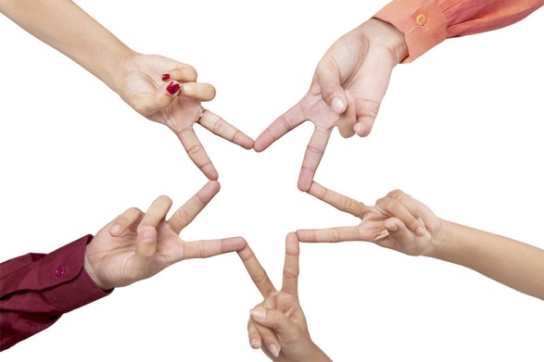
Визуальные средства воздействия оратора на аудиторию. Жесты. Виды жестов.

Slide 2
Жесты - это выразительные движения головой, рукой или кистью, которые совершаются с целью общения и могут сопровождать размышление или состояние.
произвольные
непроизвольные

Slide 3
Жесты подразделяются на:
номинативные,
эмоционально-оценочные,
указательные,
риторические,
игровые,
вспомогательные,
магические.

Slide 4
Жестикуляция оратора должна удовлетворять следующим требованиям:
Жестикуляция должна быть естественной, следовать естественным импульсам человека к жестам.
Жестикуляция должна быть умеренной, жесты не должны быть непрерывными.
Жесты необходимо разнообразить, не стоит повторять одни и те же. Это действует раздражающе на аудиторию.
Нельзя прерывать начатые жесты, следует доводить их до конца.

Slide 5
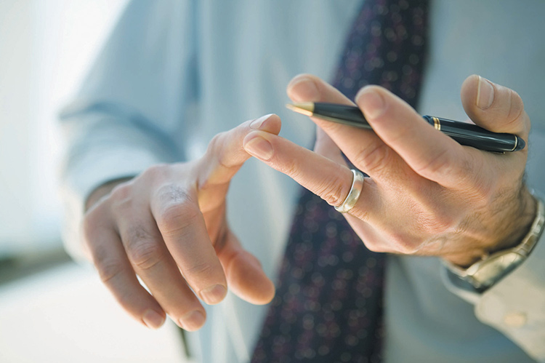
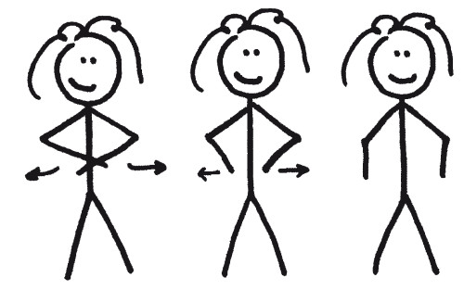
ПРИВЛЕКАТЕЛЬНЫЕ ЖЕСТЫ ОРАТОРА
Считаем на пальцах
Окончательное решение

Slide 6
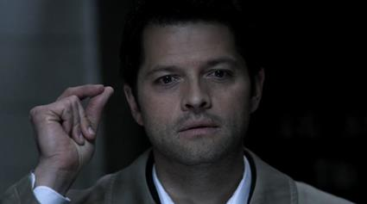
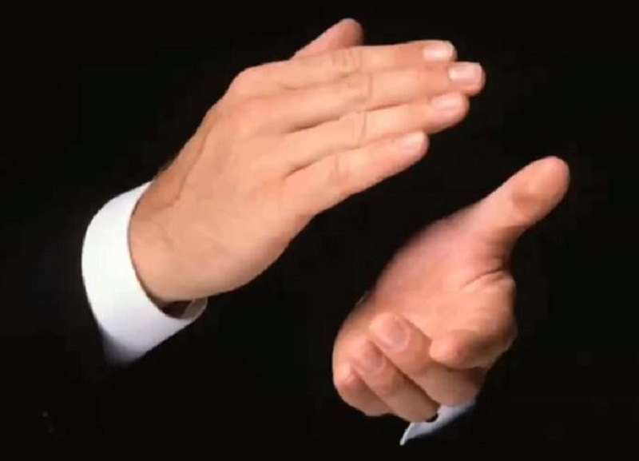
Звуковые эффекты
хлопнуть руками
щелкнуть пальцами

Slide 7
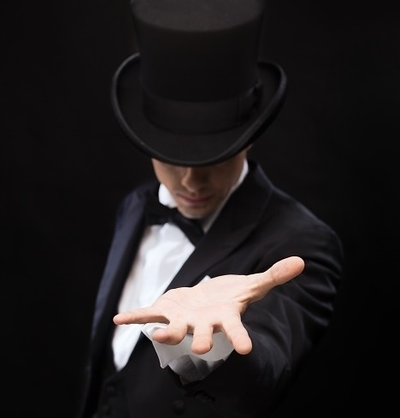
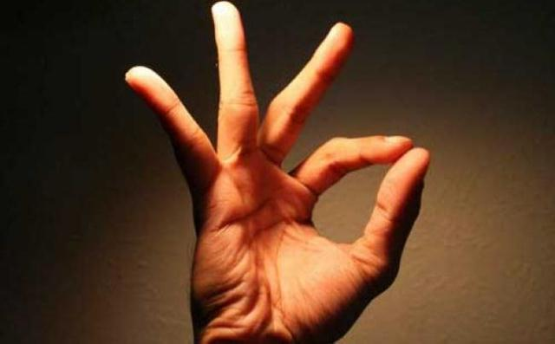
Раздаем карты
Срываем вишенки

Slide 8

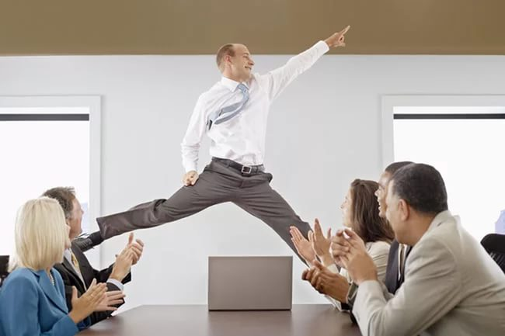
Волевой кулак
Использовать пространство

Slide 9
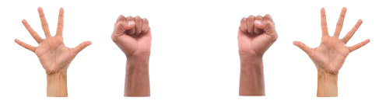
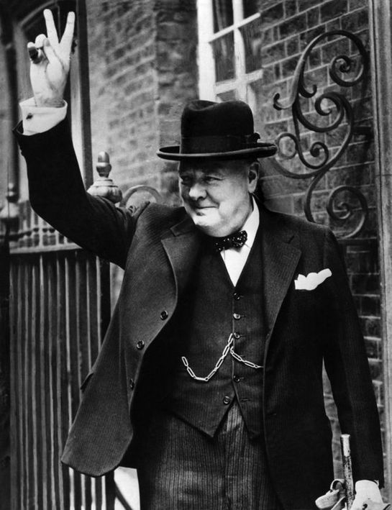
Знаковые жесты
жест в виде буквы «V» (victory - победа)
жест, указывающий на вспышку, - когда кулак раскрывается, символизируя салют

Slide 10
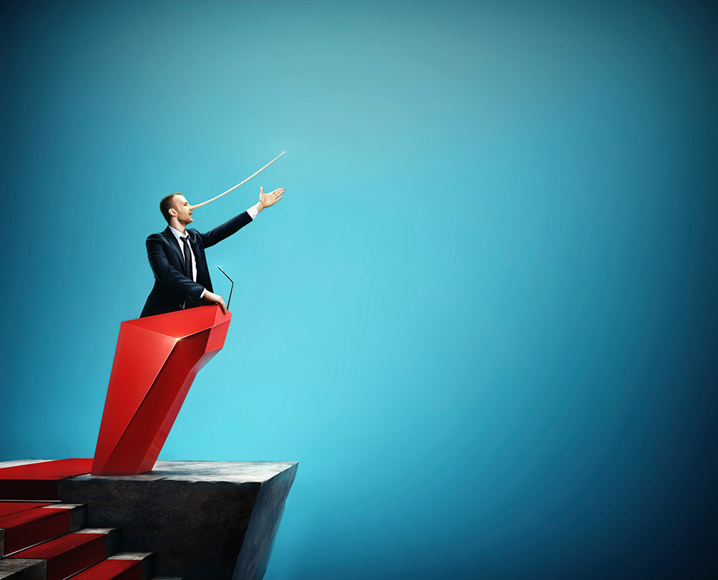
Спасибо за внимание!
Презентация сделана по материалам интернета

